Slide 1

助管能力提升项目介绍
上海交通大学勤工助学办公室
2016年5月

Slide 2

一、活动简介
为了进一步提升办公室助管的工作能力，更好地满足校内助管岗位职责要求，提升工作效率，举办“办公室助管能力提升计划”，通过主题讲座、经验分享、心理测试，让同学在助管工作中体现价值，收获能力，实现蜕变成长。

Slide 3
2.
1.
如何
发现
提高工作
最适合的岗位
效率
满足职责要求
自身职业
素养
3.
的提升
二、活动目标

Slide 4

三、活动 形式及主题
主题讲座、经验分享、能力测试
必修课程、选修课程
1
2
3
4
助管工作技巧
职场能力培养
专业技能培养
助管能力分级考试

Slide 5
四、课程 内容
时间 | 嘉宾+内容 | 人数规模 | 形式
主题：助管基本素养
7月12日 （9：00-10：00） 逸夫楼200号 | 助管工作的细节 学生事务中心 沈燕明 | 200人 | 主题讲座—必修
7月12日 （10：30-11:30） 逸夫楼200号 | 如何找到最适合自己的助管工作 学生事务中心 陈恩桃 | 200人 | 主题讲座—必修
7月20日（9：00-10：00） 逸夫楼200号 | 职场道德与人生发展 马克思主义学院 施索华 | 200人 | 主题讲座—必修
主题：职场能力培养
7月14日 （12：30-13：30） 铁生馆300号 | 如何提升职场能力 台湾知名生涯教育专家 黄正旭 | 60人 | 主题讲座—选修
7月15日 （12：30-13：30） 逸夫楼208号 | 公文写作技巧 校长办公室 彭大银 | 60人 | 主题讲座—选修
7月16日 （12：30-14：00） 逸夫楼208号 | 积极职场心态 心理咨询室 汪国琴 | 60人 | 团体互动式讲座—选修
主题：专业技能训练
7月17日 （12：30-14：00） 逸夫楼208号 | 新闻稿撰写与会议摄影要求 南洋通讯社 | 60人 | 技巧培训—选修
7月18日 （12：30-14：00） 逸夫楼208号 | 办公软件office进阶教程 思政研究室 沈小丹 | 60人 | 技巧培训—选修
主题：助管能力分级考试
7月20日 （10：30-11：30） 逸夫楼200号 | 能力分级考试 | 200人 | 考试

Slide 6

同学还可以收获什么？
五、激励措施
“
培训结业证书；
岗位优先推荐，
工资最高标准（符合文件）；
月薪10%绩效（Top10%）。
“

Slide 7

宣传方式：BBS，人人，微信，交大司令，同去网，一起网，交大贴吧，交大勤工助学千人交流群、宿舍楼显示屏等
报名方式：短信，邮箱，同去网，交大司令，一起网
六、宣传
及报名

Slide 8
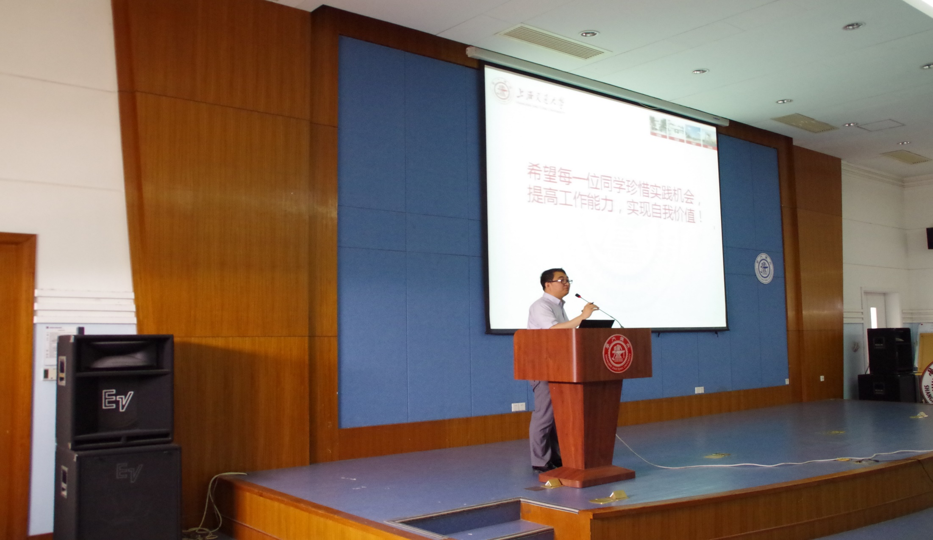
七、活动 展示
陈恩桃老师分享经验，为学生如何申请岗位提出了贴心建议
Notes:
11处细节做好助管工作 “打工王子”分享勤助经验
7月12日，名为“助管基本素养”的讲座为本次培训拉开序幕。学生处副处长沈燕明阐述了助管工作的意义，挖掘了助管工作的11个细节，用浅显易懂的语言让在场学生对助管工作有了更加充分的了解。曾在7年间做过13种勤助工作的“打工王子”、今日的勤工办主任陈恩桃，就学生们最困惑的“如何找到最适合自己的助管工作”等问题分享了自己的经验，并对学生如何申请岗位提出了贴心建议

Slide 9
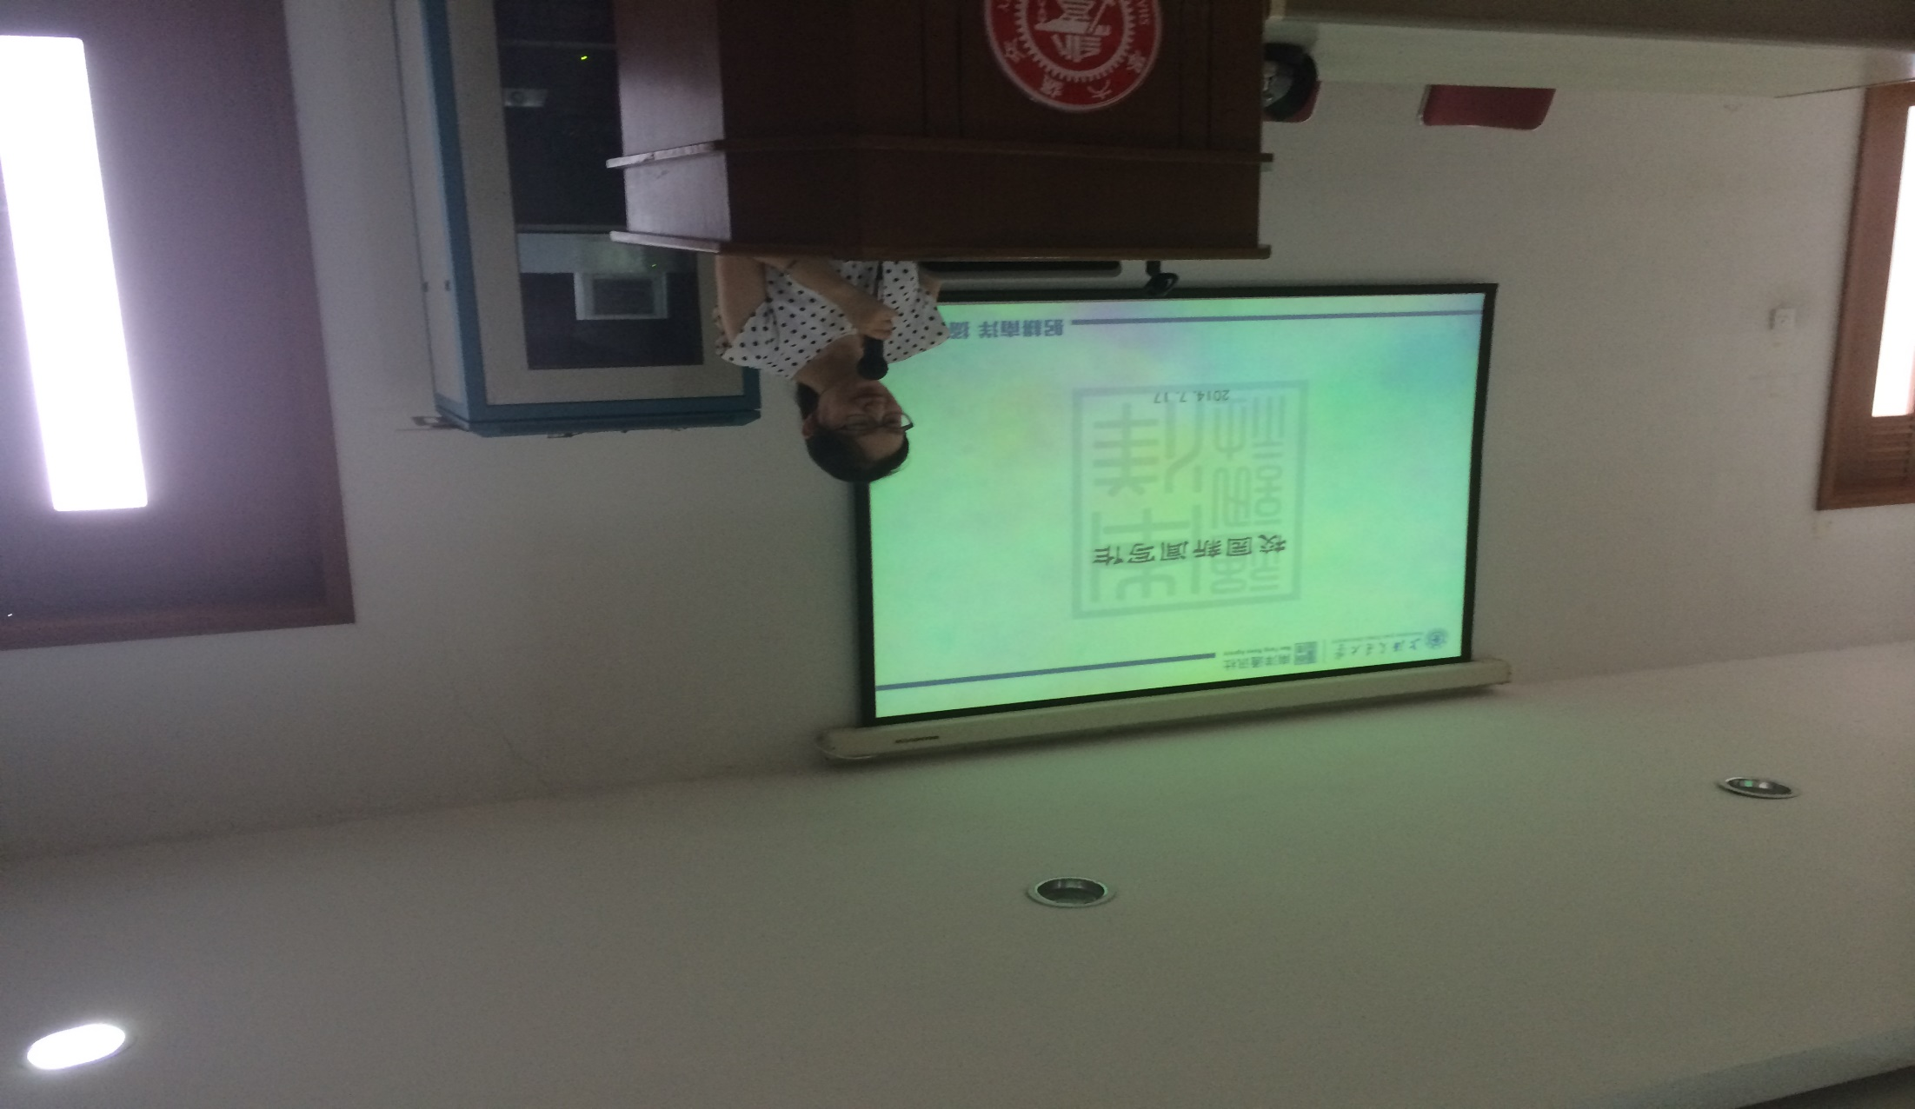
七、活动 展示
如何撰写新闻稿、会议摄影技巧
Notes:
11处细节做好助管工作 “打工王子”分享勤助经验
7月12日，名为“助管基本素养”的讲座为本次培训拉开序幕。学生处副处长沈燕明阐述了助管工作的意义，挖掘了助管工作的11个细节，用浅显易懂的语言让在场学生对助管工作有了更加充分的了解。曾在7年间做过13种勤助工作的“打工王子”、今日的勤工办主任陈恩桃，就学生们最困惑的“如何找到最适合自己的助管工作”等问题分享了自己的经验，并对学生如何申请岗位提出了贴心建议

Slide 10
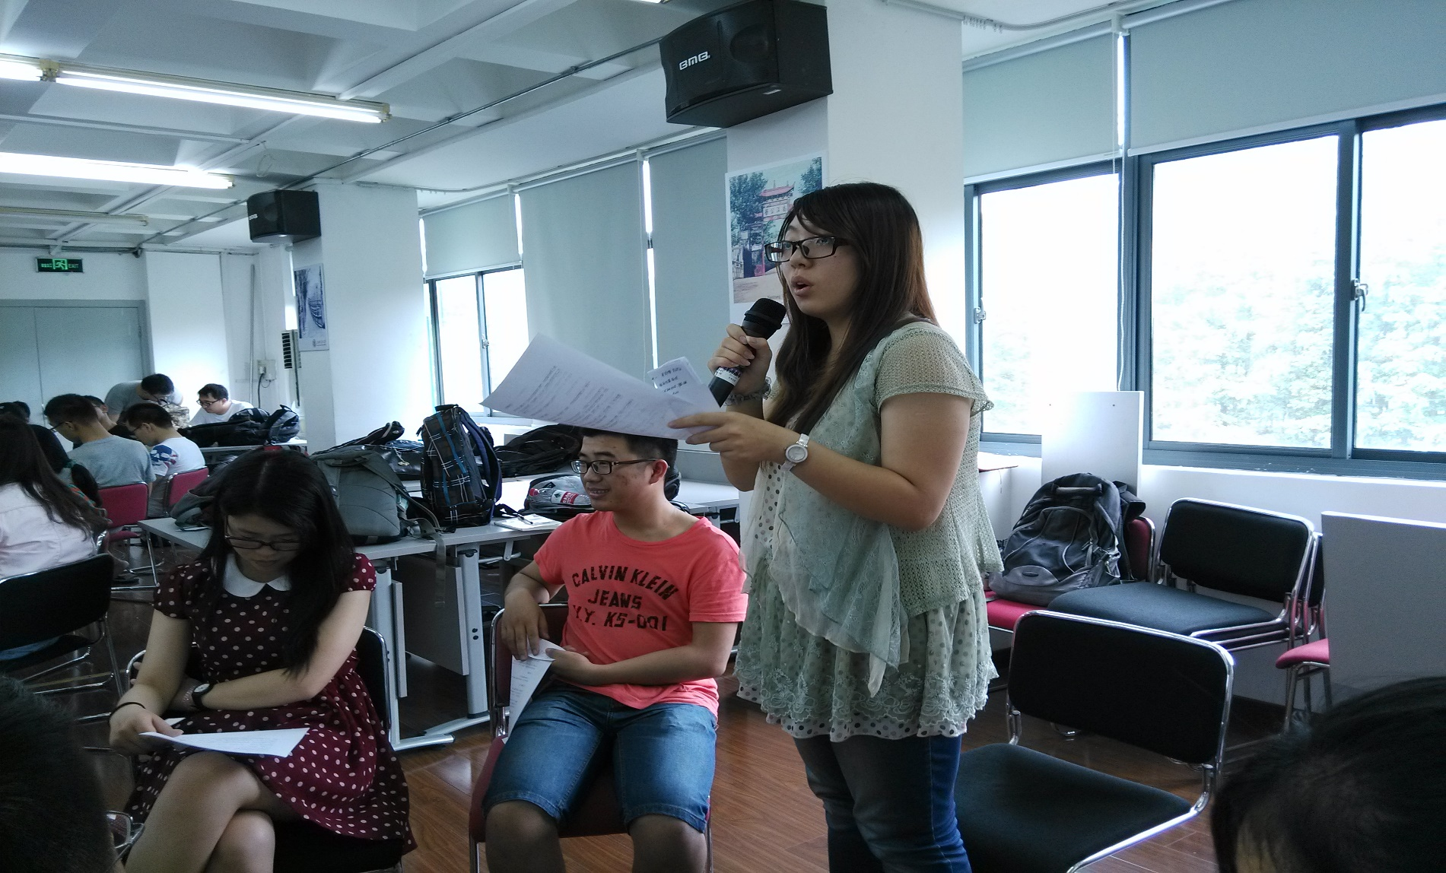
课堂上的 同学们
Something here
“
“
同学实际助管工作中的“三最”经历讲述

Slide 11
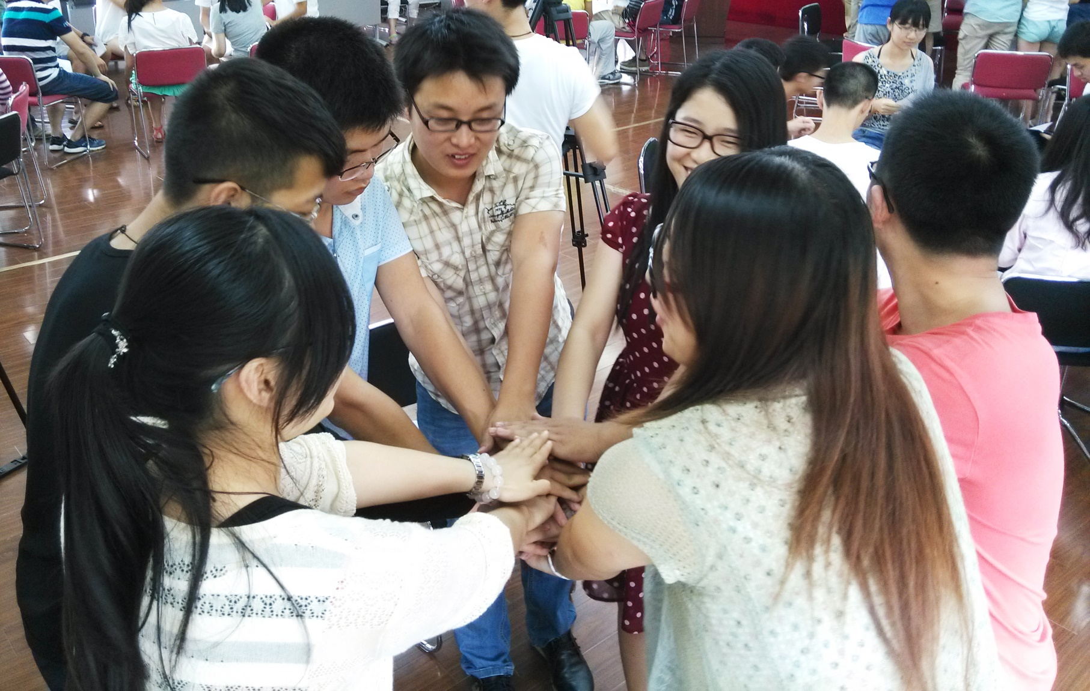
课堂上的 同学们
小组成员手叠手、互相振作士气的激励环节

Slide 12

>
>
谢谢！

